Slide 1
Ministero dell’Istruzione, dell’ Università e della Ricerca
Ufficio Scolastico Regionale per la Calabria
DIREZIONE GENERALE
Formazione docenti neoassunti
a.s. 2023/2024
Ambito 2CS_004 CAL

Slide 2
Anno di formazione e prova:
adempimenti finali e bilanci
Dott. ssa Elena Cupello,
DS IPSEOA “S. Francesco” Paola
Scuola Polo per la formazione dei neoassunti
a.s. 2023/2024

Slide 3
Fasi dell’attività
DUE INCONTRI PLENARI IN PRESENZA
(6 ORE)
ATTIVITA’ FORMATIVA IN PRESENZA
(ALMENO 4 LABORATORI 12 ORE)
OSSERVAZIONE ED ATTIVITA’ PEER TO PEER
IN AFFIANCAMENTO AL TUTOR
(12 ORE)
ATTIVITA’ DA SVOLGERE SULLA PIATTAFORMA ON LINE
(20 ORE)
ATTIVITÀ

Slide 4
Le fasi del percorso formativo
INCONTRI PROPEDEUTICI
E DI RESTITUZIONE
3 ORE Incontro propedeutico
6 ORE
3 ORE Incontro di restituzione
4 Incontri di 3 ore
2 giornate da 6 ore
INTERCULURA
Tecnologie DD
12 ORE
LABORATORI FORMATIVI
O VISITING
FASE PEER TO PEER
Progettazione condivisa: 3h
12 ORE
Osservazione neoassunto/tutor: 4h
Osservazione tutor/neoassunto: 4h
Verifica dell’esperienza: 1h
50 ore
FORMAZIONE ON LINE E PORTFOLIO PROFESSIONALE
20 ORE
Bilancio iniziale di competenze: 3h
Portfolio prof., questionari, consultazione..: 14h
Bilancio finale di competenze: 3h

Slide 5
Laboratori
Formativi
Tecnologie della didattica digitale e loro integrazione nel curricolo; | 6 ore
Inclusione sociale e dinamiche interculturali | 6 ore

Slide 6
INCONTRO DI RESTITUZIONE
Obiettivi
Raccogliere feedback
Condividere il lavoro svolto
Valutare complessivamente l’offerta formativa
Favorire la diffusione di buone pratiche della formazione

Slide 7
Formazione on line
Bilancio competenze iniziale:
Portfolio:
Bilancio competenze finale:
Da dove vengo?
Dove sono e cosa faccio?
Dove sto andando?

Slide 8
LA FINE… DI UN PERCORSO: CHI FA COSA?
Gli attori
Neoassunto
Tutor
Dirigente Scolastico
Comitato di valutazione

Slide 9
Alla fine del percorso: chi ha fatto cosa
Docente – Tutor – DS – Comitato di Valutazione
Docente Neo Assunto
Bilancio delle competenze (iniziali e finali)
Patto formativo con il Dirigente Scolastico
Lavoro insieme al tutor – Peer to Peer
Attività in Piattaforma
Produzione Dossier che documenta le attività svolte da consegnare al Comitato di Valutazione e al Dirigente Scolastico della sede di servizio.

Slide 10
Docente Neo Assunto

Slide 11
Docente Neo Assunto

Slide 12
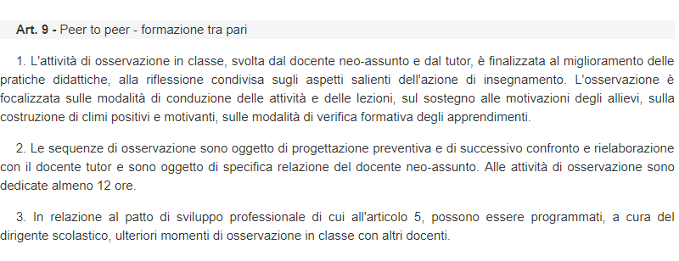
D.M. 226/2022
L’attività di peer-to-peer è oggetto di specifica relazione da parte del docente neo-assunto
Docente Neo Assunto
3 ore di progettazione condivisa (tutor-docente in anno di prova);
4 ore di osservazione del neo assunto nella classe del tutor;
4 ore di osservazione del tutor nella classe del docente neo assunto;
1 ora di verifica dell'esperienza.

Slide 13
www.indire.it
Docente Neo Assunto
Attività svolte in piattaforma
Analisi e riflessioni sul proprio percorso formativo a partire dal bilancio delle competenze
Elaborazione di un portfolio professionale che documenta la progettazione, la realizzazione e la valutazione delle attività didattiche. Il portfolio va consegnato al Comitato di Valutazione e al Dirigente Scolastico della sede di servizio
Compilazione di questionari per il monitoraggio delle diverse fasi del percorso formativo
Ricerca di materiali di studio, risorse didattiche, consultazione di siti dedicati messi a disposizione durante il percorso formativo.

Slide 14
Docente Neo Assunto
D.M. 226/2022
PORTFOLIO PROFESSIONALE
Il DIRIGENTE SCOLASTICO
LO TRASMETTE AL
COMITATO DI VALUTAZIONE
(5 giorni prima della data fissata per il colloquio)

Slide 15
Docente Neo Assunto
D.M. 226/2022
PORTFOLIO PROFESSIONALE
Il DIRIGENTE SCOLASTICO
LO TRASMETTE AL
COMITATO DI VALUTAZIONE
(5 giorni prima della data fissata per il colloquio)

Slide 16
Dalla Nota 65741 /2023
Pg 8
Dalla Nota 65741 /2023
Pg 8

Slide 18
Docente TUTOR
Ruolo del tutor
… funge da connettore con il lavoro sul campo e si qualifica come “mentor” per gli insegnanti neo-assunti, specie di coloro che si affacciano per la prima volta all’insegnamento.
Il Docente TUTOR -collega esperto, competente e motivato-
accompagna il neoassunto:
accogliendolo nella comunità professionale e responsabilizzandolo anche attraverso l’auto-riconoscimento;
favorendo la sua partecipazione ai diversi momenti della vita collegiale della scuola;
esercitando ogni utile forma di ascolto, consulenza e collaborazione per migliorare la qualità e l’efficacia dell’insegnamento;
predisponendo momenti di reciproca osservazione (peer to peer).

Slide 19
Docente TUTOR
Redige la RELAZIONE FINALE
che trasmette al dirigente
La relazione finale tiene conto:
dei momenti di progettazione e sperimentazione reciproche effettuate in classe
delle modalità di verifica e di valutazione adottate
della gestione del clima della classe durante le osservazioni
delle competenze culturali e disciplinari, metodologiche e didattiche, organizzative, relazionali e gestionali dimostrate dal neoassunto durante l’anno di prova
delle strategie inclusive poste in essere per gli alunni con bisogni educativi speciali e per lo sviluppo delle eccellenze
della partecipazione attiva alla vita della scuola sia nelle attività formative che collegiali
Presenta al Comitato di Valutazione, in sede di colloquio, le risultanze emergenti dall’istruttoria compiuta in merito alle attività formative del docente

Slide 20
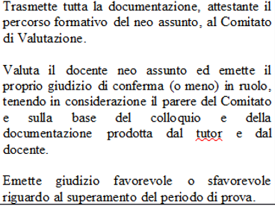
Il Dirigente Scolastico

Slide 21
Il Dirigente Scolastico
Ai sensi del D.M. 226/2022, per ogni docente in periodo di formazione e prova il Dirigente scolastico presenta al Comitato di valutazione una relazione, comprensiva della documentazione delle attività di formazione, delle forme di tutoring, e di ogni altro elemento informativo o evidenza utile all'espressione del parere.

Slide 22
Il Dirigente Scolastico
Convoca il Comitato di Valutazione
Trasmette al Comitato di Valutazione, almeno 5 giorni prima della data fissata per il colloquio, il portfolio professionale del docente
Presenta, in seno al Comitato di Valutazione, una relazione per ogni docente comprensiva della documentazione delle attività di formazione, delle forme di tutoring e di ogni altro elemento informativo o evidenza utile all’espressione del parere
In caso di GIUDIZIO FAVOREVOLE, il dirigente scolastico emette provvedimento motivato di conferma in ruolo per il docente neo-assunto, ai sensi dell’art. 14 del dpr n. 275 del 8/3/99.
In caso di GIUDIZIO SFAVOREVOLE, il D.S. emette provvedimento motivato di ripetizione del periodo di formazione e di prova. Tale provvedimento dovrà indicare gli elementi di criticità emersi e le forme di supporto formativo e di verifica del conseguimento degli standard richiesti ai fini della conferma in ruolo.

Slide 23
Il Comitato di Valutazione
Esprime il proprio parere relativamente al superamento del periodo di prova e formazione dei docenti neo assunti (legge 107/2015 comma 129 punto 4). Il parere è espresso in seguito al colloquio sostenuto dal docente innanzi allo stesso Comitato
Al termine del colloquio, il Comitato si riunisce, alla presenza del tutor, per esprimere il proprio parere
Il Comitato, nell’esprimere il parere, tiene in considerazione anche della relazione predisposta dal Dirigente Scolastico
IL PARERE DEL COMITATO È OBBLIGATORIO MA NON VINCOLANTE, PER CUI IL DIRIGENTE SCOLASTICO PUÒ ANCHE PRENDERE UNA DECISIONE, DEBITAMENTE MOTIVATA, DISCORDANTE DAL SUDDETTO PARERE

Slide 24
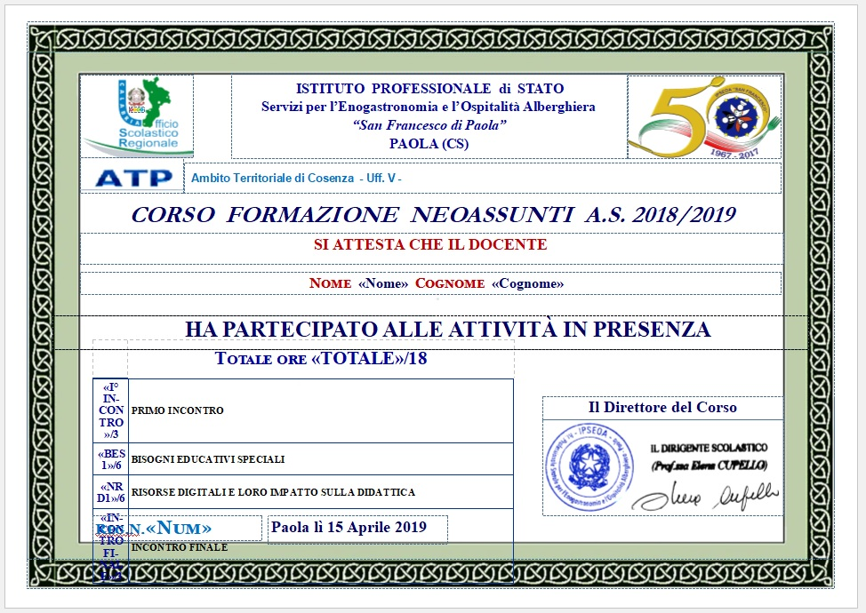
A cura della Scuola Polo
L’attestato viene rilasciato previa compilazione, da parte del neo assunto, di un questionario di percezione
Fac simile

Slide 25
La fine dell’inizio…

Slide 26
Bisogni formativi futuri
La formazione in servizio è diventata obbligatoria con la Legge 107 del 2015. Essa è intesa come apprendimento permanente: una formazione continua che ha l’ambizione di sostenere il docente nel rafforzamento della sua professionalità, in considerazione delle trasformazioni in corso nel sistema scolastico d’istruzione.
Partecipando alla progettazione delle attività formative nella propria scuola o a livello di rete, o ancora di più, scegliendo autonomamente azioni formative corrispondenti ai propri bisogni, a questo proposito la recente carta del docente consente la scelta autonoma di corsi di formazione, anche a pagamento, tra quelli organizzati dagli enti accreditati dal MIUR , il docente può così definire il proprio percorso formativo.

Slide 28
E ricorda…….

